Slide 2
Transformados por Jesús
Atos 9:17-20
Notes:
Transformados por Jesus
Texto base: Atos 9:17-20
Benjamin Rojas Yauri
Reitor do SALT/UPEU

Slide 3
Transformados por Jesús
Hechos 9:17-20
Notes:
Transformados por Jesús
Texto base: Hechos 9:17-20
Benjamín Rojas Yauri
Rector del SALT/UPEU

Slide 4
SOCIEDAD
Vivimos en una sociedad en constante transformación, donde los cambios ocurren a una velocidad gigantesca, difícil de seguir.
Notes:
Vivimos en una sociedad en constante transformación, donde los cambios ocurren a una velocidad gigantesca, difícil de acompañar.
Las transformaciones en áreas como educación, medicina o tecnología son impresionantes, pero también complejas de acompañar. Basta observar cómo los medios de comunicación personal se transformaron rápidamente.

Slide 5
EL SER HUMANO
Aunque todo a su alrededor se transforme, este continúa siendo el mismo de siempre. El ser humano es:
frágil
inestable
emocional
emprendedor
constante luchador por su sobrevivencia
destinado a la muerte
Notes:
A pesar de todo, algo parece permanecer inalterado o por lo menos resistente a grandes cambios: el ser humano. Aunque todo a su alrededor se transforme, este continúa siendo el mismo de siempre. El ser humano es frágil, inestable, emocional, emprendedor, un constante luchador por su sobrevivencia y destinado a la muerte.
Los registros históricos más antiguos de la humanidad nos relatan situaciones que todavía hoy nos son familiares: hijos desobedientes, gobernantes tiranos, abusos de poder, conflictos entre hombres y mujeres, infidelidades, padres y madres desprovistos de amor, y sociedades dispuestas a aniquilarse mutuamente. Esa realidad no cambió, con o sin tecnología avanzada o inteligencia artificial, continúa siendo la misma.

Slide 6
“Solo Jesucristo puede producir la transformación personal y global que tanto ansiamos”.
Notes:
El propósito de este sermón es afirmar que “solo Jesucristo puede producir la transformación personal y global que tanto ansiamos”. Para alcanzar ese propósito exploraremos lo que el Señor Jesús hizo en el pasado, lo que hace en el presente y lo que hará en el futuro, y para eso leeremos tres pasajes de la Biblia.

Slide 7
JESÚS
FUE CAPAZ DE TRANSFORMAR VIDAS
Notes:
I. Jesús fue capaz transformar vidas.

Slide 8
“[...] —Hermano Saulo, el Señor Jesús, que se te apareció en el camino por donde venías, me ha enviado para que recibas la vista y seas lleno del Espíritu Santo. Y al momento le cayeron de los ojos como escamas, y recibió al instante la vista; y levantándose, fue bautizado. Y habiendo tomado alimento, recobró fuerzas. Y estuvo Saulo por algunos días con los discípulos que estaban en Damasco. En seguida predicaba a Cristo en las sinagogas, diciendo que este era el Hijo de Dios”
(Hechos 9:17-20)
Notes:
Leamos el primer pasaje. Ananías dijo: “[...] —Hermano Saulo, el Señor Jesús, que se te apareció en el camino por donde venías, me ha enviado para que recibas la vista y seas lleno del Espíritu Santo. Y al momento le cayeron de los ojos como escamas, y recibió al instante la vista; y levantándose, fue bautizado. Y habiendo tomado alimento, recobró fuerzas. Y estuvo Saulo por algunos días con los discípulos que estaban en Damasco. En seguida predicaba a Cristo en las sinagogas, diciendo que este era el Hijo de Dios.
Saulo, irmão, o Senhor Jesus, que apareceu a você no caminho para cá, me enviou para que você volte a ver e fique cheio do Espírito Santo. Imediatamente caíram dos olhos de Saulo umas coisas parecidas com escamas, e ele voltou a ver. A seguir, levantou-se e foi batizado. E, depois de comer, sentiu-se fortalecido. Saulo permaneceu alguns dias com os discípulos em Damasco. E logo, nas sinagogas, proclamava Jesus, afirmando que ele é o Filho de Deus” (Hechos 9:17-20).

Slide 9
El Señor Jesús tenía la especialidad de transformar vidas
Notes:
La especialidad del Señor Jesús fue transformar vidas. El texto se refiere a la gran transformación de Saulo de Tarso, que llegó a ser el apóstol Pablo. Pero, antes, el Señor Jesús también transformó a Juan, el hijo del trueno, en Juan, el discípulo del amor. Transformó a Pedro, el mensajero de Satanás, en Pedro, el mensajero del Señor. Transformó a una prostituta en una mujer virtuosa. Resucitó a Lázaro, dándole vida nuevamente. Transformó a un grupo de once amigos miedosos en un grupo que revolucionó el mundo y lo impactó hasta hoy.
El Señor Jesús tenía la especialidad de transformar vidas.

Slide 10
Además de las transformaciones o conversiones mencionadas, la Biblia registra muchas otras, y a través de esas historias, aprendemos algunas lecciones importantes:
1
Somos transformados por el Espíritu Santo.
2
Somos transformados a través de un proceso.
3
Todos podemos ser transformados.
Somos transformados para cumplir los propósitos de Dios.
4
Notes:
Además de las transformaciones o conversiones mencionadas, la Biblia registra muchas otras, y a través de esas historias, aprendemos algunas lecciones importantes.
Somos transformados por el Espíritu Santo: Aunque el Señor Jesús transformó a Pablo, lo hizo mediante el poder del Espíritu Santo. Aunque el Señor Jesús tenga el poder de transformar vidas, el responsable por producir transformaciones y cambios en el ser humano es Dios, el Espíritu Santo.
2. Somos transformados a través de un proceso: El Señor Jesús transformó a las personas a lo largo del tiempo. Sus discípulos pasaron más de tres años con él para ser transformados. En el caso de Pablo, desde su encuentro con Esteban y con el Señor Jesús en el camino a Damasco, hasta su primer viaje misionero, deben haber transcurrido por lo menos trece años. O sea, para que Pablo fuera transformado de enemigo del Señor en evangelista del Señor, Dios usó por lo menos trece años.
3. Todos podemos ser transformados: No existe caso perdido ni persona que no pueda o deba ser transformada por Jesús. Pablo era irreprensible delante de la ley judía, o sea, delante de la Ley de Dios, pero necesitaba ser transformado.
4. Somos transformados para cumplir los propósitos de Dios: A veces, la transformación no es lo que la persona quiere o espera. Pablo fue transformado de diversas maneras (de saludable a enfermo, de rico a pobre, de libre a perseguido, etc.), pero lo más importante es que él fue transformado en un instrumento valioso para los propósitos de Dios.

Slide 11
La capacidad del Señor Jesús
para transformar vidas es realmente increíble.
Notes:
La capacidad del Señor Jesús para transformar vidas es realmente increíble. Él tiene el poder de cambiar a las personas de lo más profundo de su ser, transformándolas en criaturas nuevas. Esa transformación interior es la evidencia más clara del poder y del amor de Dios en acción.

Slide 12
JESÚS
PUEDE TRANSFORMAR SU VIDA
Notes:
II. Jesús puede transformar su vida

Slide 13
“Estando persuadido de esto, que el que comenzó en vosotros la buena obra, la perfeccionará hasta el día de Jesucristo”
(Filipenses 1:6)
Notes:
Ahora leamos el segundo pasaje bíblico: Pablo dijo: “estando persuadido de esto, que el que comenzó en vosotros la buena obra, la perfeccionará hasta el día de Jesucristo” (Filipenses 1:6). La buena obra que Dios comienza en sus hijos es la obra de transformación. Dios desea transformarnos de seres humanos destinados a la muerte en seres humanos destinados a la vida. A través de su gracia él permite que el Espíritu Santo toque y transforme vidas. Acerca de eso hay muchas promesas en la Biblia, y sobre todo hay muchos testimonios que comprueban que eso es una realidad.

Slide 14
EJEMPLOS
Claros del poder de Dios
Juan Wiclef
Guillermo Miller
(1320-1384)
(1782-1849)
Martín Lutero
José Bates
(1483-1546)
(1792-1872)
Juan Newton
Juan N. Andrews
(1725-1807)
(1829-1883)
Notes:
Juan Wiclef (1320-1384), Martín Lutero (1483-1546), Juan Newton (1725-1807), Guillermo Miller (1782-1849), José Bates (1792-1872) y Juan N. Andrews (1829-1883) son ejemplos claros del poder de Dios. A pesar de sus imperfecciones, esas personas llegaron a ser figuras destacadas en la misión de Dios. Aunque, desde un punto de vista natural y lógico, no parecían destinadas a servir a Dios, ellas lo hicieron con gran eficacia.

Slide 15
JESÚS
puede hacer milagros en la vida de las personas, llevándolas a cumplir su gran misión en el mundo.
Notes:
Antes de sus conversiones, algunos de ellos estaban aprisionados en los vicios y en el pecado. Por ejemplo, Newton comerciaba con la vida humana, vendiendo esclavos. Miller parece que anduvo transitando por los caminos del ateísmo y el deísmo, y se dice que hasta fue masón. Pero Dios lo transformó en un mensajero de la verdad para el tiempo del fin. Esos ejemplos, junto con muchos otros, demuestran como el poder de Dios puede cambiar vidas. El Señor Jesús puede hacer milagros en la vida de las personas, llevándolas a cumplir su gran misión en el mundo.
En el siglo pasado, Bradlaugh desafió a Hughes a debatir sobre si los argumentos cristianos o los ateos eran más válidos. Hughes aceptó el desafío con la condición de que ambos levaran cien personas transformadas para mejor gracias a sus enseñanzas. El debate nunca se realizó, porque el ateo Bradlaugh nunca pudo cumplir la condición.

Slide 16
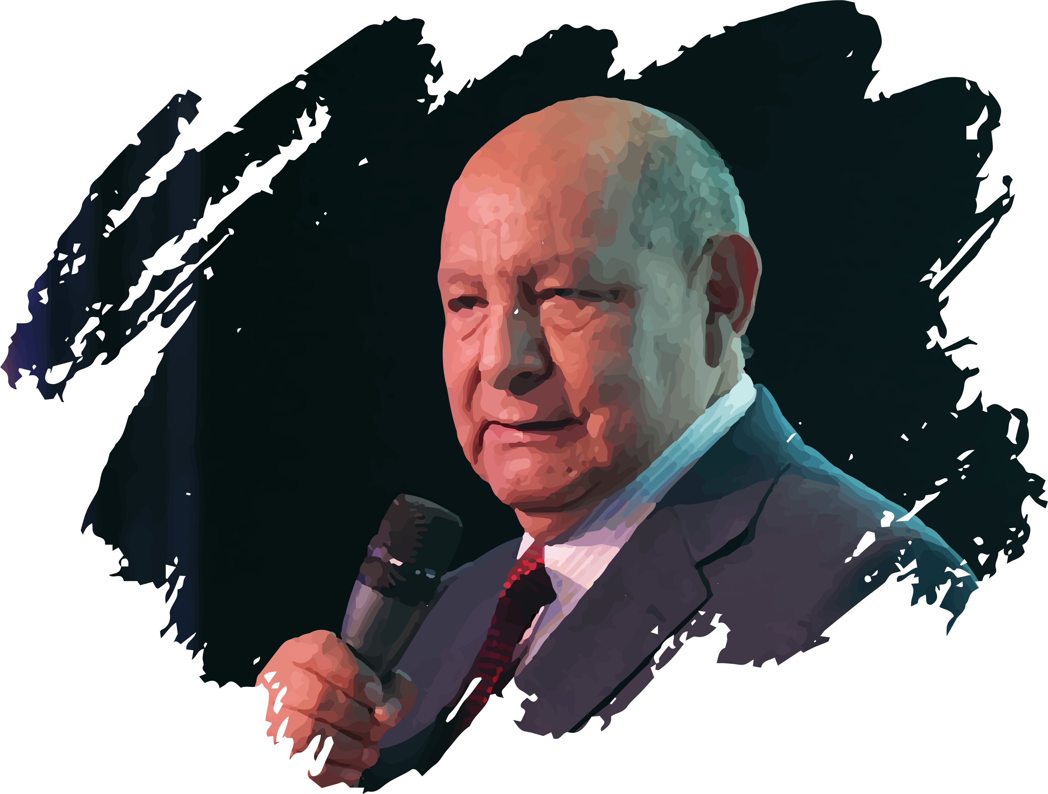
Hay testimonios a través de los sermones del pastor Alejandro Bullón y otros que demuestran que el cristiano adventista es usado por Dios para transformar vidas. De esa realidad se puede aprender lo siguiente:
La transformación es una prueba tangible de la existencia de Dios.
1
2
Los testimonios de transformación son una realidad.
3
La transformación es una acción sobrenatural.
La transformación es algo que está ocurriendo con usted.
4
Notes:
Hoy podemos escuchar cientos de testimonios a través de los sermones del pastor Alejandro Bullón y otros que demuestran que el cristiano adventista es usado por Dios para transformar vidas. De esa realidad se puede aprender lo siguiente:
La transformación es una prueba tangible de la existencia de Dios. En este mundo, donde para muchos parece que Dios no existe, el ser humano transformado se vuelve la mayor prueba de su existencia, aun cuando las evidencias científicas pueden parecer insuficientes.
2. Los testimonios de transformación son una realidad: Puede haber quién dude hasta de Dios, pero la realidad de una persona transformada no puede negarse. Algunos de los presentes podrían compartir milagros de cambio en sus vidas, porque cuando Cristo actúa en una vida, nunca la deja igual.
3. La transformación interna es la más importante para Dios: La transformación interna es la más crucial. Dios cambia nuestra condición económica, el estatus social, pero el cambio mayor es el que se realiza en el corazón y en los motivos. El egoísta se vuelve generoso, el orgulloso se humilla, el mentiroso se hace mensajero de la verdad.
4. La transformación es una acción sobrenatural. Los seres humanos pueden controlar actitudes, sentimientos o emociones, pero solo Dios puede producir una transformación verdadera. No necesitamos luchar solos. Dios puede hacer el milagro que usted no puede.
5. La transformación es algo que está ocurriendo con usted. Debemos creer en la capacidad que tiene Dios para transformar nuestras vidas. No siempre nos damos cuenta del trabajo que Dios está haciendo en nosotros, pero debemos creer que Dios está haciendo su obra. Nuestra tarea es estar en comunión diaria con él y en comunión, por lo menos semanal, con nuestros hermanos.

Slide 17
CRISTO
está completando la obra que inició en cada uno de nosotros.
Notes:
É provável que você não perceba aquilo que Deus está operando em você, mas o fato de estarmos presentes neste momento de reflexão é evidência suficiente de que Deus está trabalhando em nós. Portanto, você e eu somos agora, e seremos muito mais amanhã, evidências vivas do poder que nosso Senhor Jesus tem para transformar uma vida sem sentido em uma vida cheia de propósitos. Como se lê no texto bíblico, Cristo está completando a obra que iniciou em cada um de nós.

Slide 18
JESÚS
PUEDE TRANSFORMAR TODO
Notes:
III. Jesús puede transformar todo

Slide 19
APOCALIPSIS
21
:1-5
Notes:
El último texto que leeremos en esta ocasión dice: “Vi un cielo nuevo, y una tierra nueva; porque el primer cielo y la primera tierra pasaron, y el mar ya no existía más. Y yo Juan vi la santa ciudad, la nueva Jerusalén, descender del cielo, de Dios, dispuesta como una esposa ataviada para su marido. Y oí una gran voz del cielo que decía: He aquí el tabernáculo de Dios con los hombres, y él morará con ellos; y ellos serán su pueblo, y Dios mismo estará con ellos como su Dios. Enjugará Dios toda lágrima de los ojos de ellos; y ya no habrá muerte, ni habrá más llanto, ni clamor, ni dolor; porque las primeras cosas pasaron. Y el que estaba sentado en el trono dijo: He aquí, yo hago nuevas todas las cosas. Y me dijo: Escribe; porque estas palabras son fieles y verdaderas” (Apocalipsis 21:1-5).
La transformación que Dios realizará pronto llena nuestros corazones de esperanza y emoción. Según la Biblia, ese evento traerá consigo cambios impresionantes en el mundo y en nuestras vidas. La transformación que Dios producirá en el fin de los tiempos estará marcada por la llegada del reino de Dios a la Tierra. En ese reino no existirá sufrimiento ni injusticia, las lágrimas serán enjugadas, y la alegría será eterna. Esa transformación también incluirá la resurrección de los muertos y la glorificación de los cuerpos de los creyentes. En ese momento, Dios también producirá la derrota definitiva de Satanás, porque la Biblia garantiza que el maligno será vencido y que el mal será erradicado completamente de la creación de Dios.

Slide 20
EL GRAN DÍA FINAL
La transformación final comienza hoy de forma individual.
1
La transformación final para unos significa vida y, para otros, muerte.
2
La transformación final es una realidad garantizada.
3
La transformación final exige nuestro compromiso.
4
Notes:
O sea, la transformación que Dios producirá al final de los tiempos es un evento glorioso y lleno de bendiciones para los que confían en él. Pensar en ese momento debe llenarnos de alegría y expectativa, porque sabemos que un día viviremos en un mundo perfecto y sin pecado. Este es el gran momento esperado por todo hijo de Dios, cuando nuestro Señor hará nuevas todas las cosas. Este es el día de la gran transformación final. Mientras esperamos y reclamamos el cumplimiento de esta promesa debemos pensar en lo siguiente:
1. La transformación final comienza hoy de forma individual: Aunque no podamos negar que el mal y el odio existan, Dios puede comenzar transformándonos en personas amorosas y comprensivas, que funcionen como remedio para los que carecen de empatía.
2. La transformación final para unos significa vida y para otros, muerte: Aunque Dios haya hecho provisión para la salvación de todos, no todos quieren aceptarlo como su Señor, ni todos quieren vivir bajo sus leyes, haciendo de ellas la única autoridad de sus vidas. Eso hará que muchos no participen de la salvación.
3. La transformación final es una realidad garantizada. La seguridad de que nuestro Señor Jesús en el pasado creó un mundo sin pecado garantiza el futuro. Su resurrección garantiza la eliminación de la muerte. Por lo tanto, tenemos la promesa de la transformación final garantizada y segura.
4. La transformación final exige nuestro compromiso: si permitimos que Dios modele nuestros corazones podremos ser participantes de la realidad futura. Si nos rendimos a la transformación que Dios quiere manifestar hoy en nuestras vidas, con seguridad y por la gracia de Dios seremos incluidos en esa tan esperada transformación futura.

Slide 21
CRISTO
vendrá pronto y con él una realidad totalmente transformada.
Notes:
Cristo vendrá pronto y con él una realidad totalmente transformada. Muchos serán parte de ese momento, muchos disfrutarán de ese mundo nuevo. Por la gracia de Dios, podemos ser parte de ese mundo nuevo si decidimos y permitimos ahora que comience su obra de transformación en nosotros.

Slide 22
VAMOS A
REFLEXIONAR
Notes:
CONCLUSIÓN

Slide 23
DIOS
puede darnos un corazón nuevo que sabe cómo amar y desea obedecerlo y hacer su voluntad.
Notes:
Hoy recordamos el poder que tiene nuestro Señor para transformarnos, o sea, para salvarnos, para darnos la vida en vez de la muerte. Dios puede darnos un corazón nuevo que sabe cómo amar y desea obedecerlo y hacer su voluntad.
Dios produjo millones de transformaciones durante la historia de este mundo, pero hoy delante de nuestros ojos está produciendo miles de transformaciones más. Esa es la garantía de que Dios puede hacer de nosotros personas felices, no por las cosas que podemos tener gracias a él, sino por la persona que podemos llegar a ser por su poder.

Slide 24
La mayor garantía de que un día Dios transformará este cuerpo mortal en uno revestido de inmortalidad es que hoy él está transformando este
corazón
Notes:
Todas las personas que fueron o están siendo transformadas por Dios pronto vivirán en el Cielo Nuevo y la Tierra Nueva que nuestro Señor Jesús prometió. La mayor garantía de que un día Dios transformará este cuerpo mortal en uno revestido de inmortalidad es que hoy él está transformando este corazón. Él está transformando mis sentimientos, motivos y las leyes que gobiernan mi vida.

Slide 25
¿Cuántos quieren ser parte de ese mundo donde no habrá
muerte, dolor ni nada que involucre sufrimiento
Notes:
¿Cuántos quieren ser parte de ese mundo donde no habrá muerte, dolor ni nada que involucre sufrimiento?

Slide 26
Entregue su vida al Señor
y decida ser parte de su Iglesia.
Notes:
Si su deseo es ser parte en ese mundo transformado, permita que el Señor transforme hoy su vida y las leyes que la gobiernan. Si usted decide dejar que el Señor transforme hoy su vida decida vivir en comunión diaria con él y, por lo menos, en comunión semanal con sus hermanos. Entregue su vida al Señor y decida ser parte de su Iglesia.

